Slide 1
স্বাগতম

Slide 2
শিক্ষক পরিচিতি
মো: সেলিম এমরান
সহকারি শিক্ষক
বারোমাসা সরকারি প্রাথমিক বিদ্যালয়
কোটচাঁদপুর, ঝিনাইদহ।

Slide 3
পাঠ পরিচিতি
শ্রেণি: ৪র্থ বিষয়: বাংলাদেশ ও বিশ্বপরিচয়
পাঠের শিরোনাম:বাংলাদেশের কয়েকটি প্রাকৃতিক সৌন্দর্যপূর্ন স্হান(কক্সবাজার সমুদ্র সৈকত)।

Slide 4
পাঠের শিখনফল
১৫.২.৩.বাংলাদেশের প্রাকৃতিক সৌন্দর্যমন্ডিত কয়েকটি স্হানের প্রাকৃতিক সৌন্দর্যের বর্নণা
দিতে পারবে।

Slide 5
আবেগ সৃষ্টি
গান: এই তো আমার দেশ………..
রুপের নাইতো শেষ (অডিও গান শুনিয়ে)

Slide 6
বাংলাদেশের মানচিত্র
বাংলাদেশের মানচিত্র

Slide 7
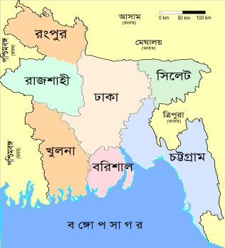
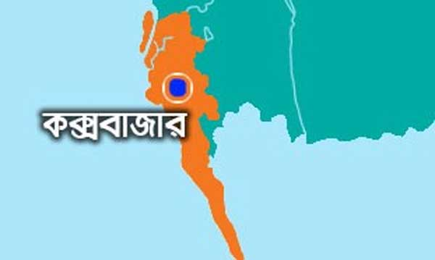
বাংলাদেশের বিভাগ সমূহ
কক্সবাজারের অবস্হান

Slide 8
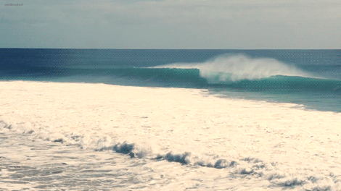
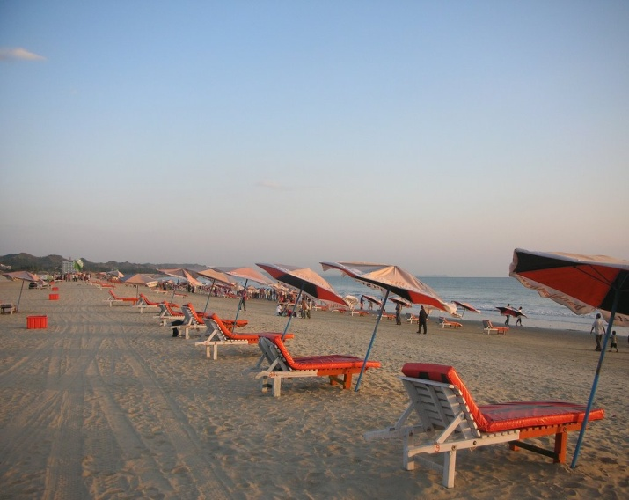
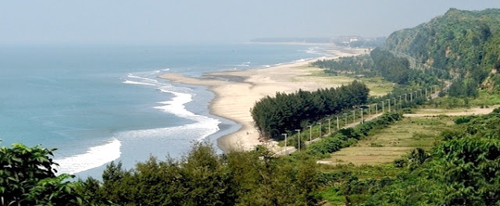
কক্সবাজার সমুদ্র সৈকত

Slide 9
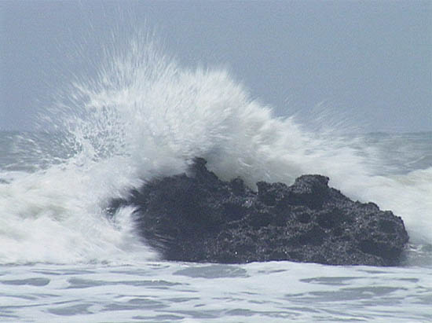
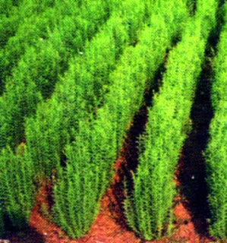
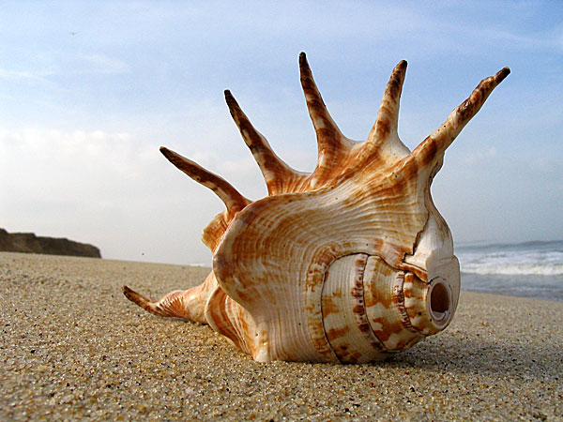
ঢেউ
ঝাউবন
শামুকের হেটে বেড়ানো

Slide 10
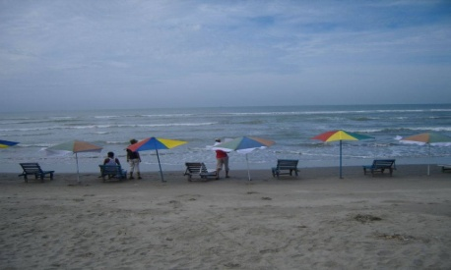
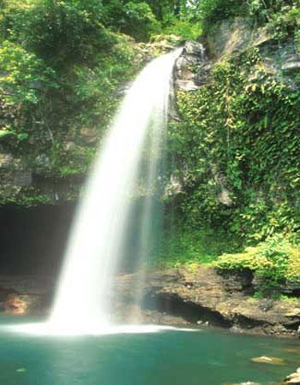
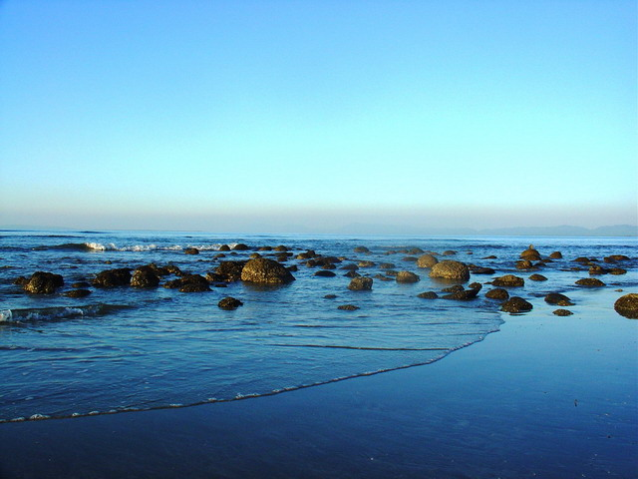
লাবনী সৈকত
হিমছড়ি
ইনানি বিচ

Slide 11
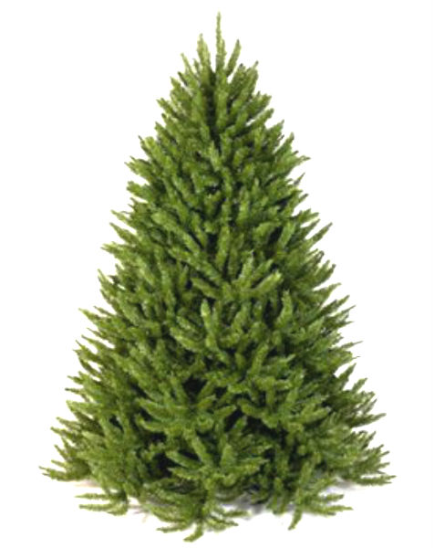
ক্রিসমাস গাছ

Slide 12
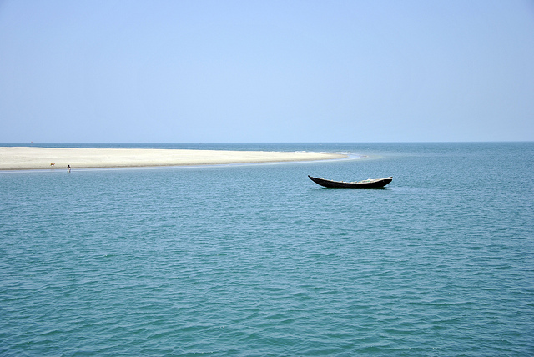
সোনালি বালু
পরিস্কার পানি

Slide 13
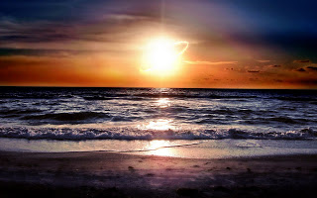
সূর্যাস্তের দৃশ্য

Slide 14
দলীয় কাজ
ক.পৃথিবীর বৃহত্তম সমুদ্র সৈকতের নাম লেখ।
খ.কক্সবাজার সমুদ্র সৈকত বাংলাদেশের কোন বিভাগে অবস্হিত লেখ।
খ.কক্সবাজার সমুদ্র সৈকত এলাকার আশেপাশের কয়েকটি সুন্দর স্হানের নাম লেখ।

Slide 15
শিক্ষার্থীরা নিচুস্বরে পড়বে

Slide 16
মূল্যায়ন
নৈব্যক্তিক
#পৃথিবীর বৃহত্তম সমুদ্র সৈকত কোনটি?
ক.বান্দরবন খ.রাঙামাটি গ.ঝিনাইদহ ঘ.কক্সবাজার
শূন্যস্হান
১.কক্সবাজার জেলা………বিভাগে অবস্হিত।
২……জলপ্রপাতের জন্য বিখ্যাত।
৩.কক্সবাজার বাংলাদেশের সবচেয়ে জনপ্রিয় ……কেন্দ্র।
প্রশ্ন
ক.কক্সবাজার সম্পর্কে ৫টি বাক্য লেখ।

Slide 17
ধন্যবাদ

